Slide 1
Маңғыстау облысы
Маңғыстау ауданы
«Нұн Жұбаев атындағы орта мектеп» ММ
Қашықтықтан оқыту кезеңінде бөлім бойынша жиынтық бағалау (БЖБ) және тоқсандық жиынтық бағалау (ТЖБ) жүргізудің тиімді платформалары
Информатика пәнінің мұғалімі:
Мұханова Меруерт Базарбаевна

Slide 2
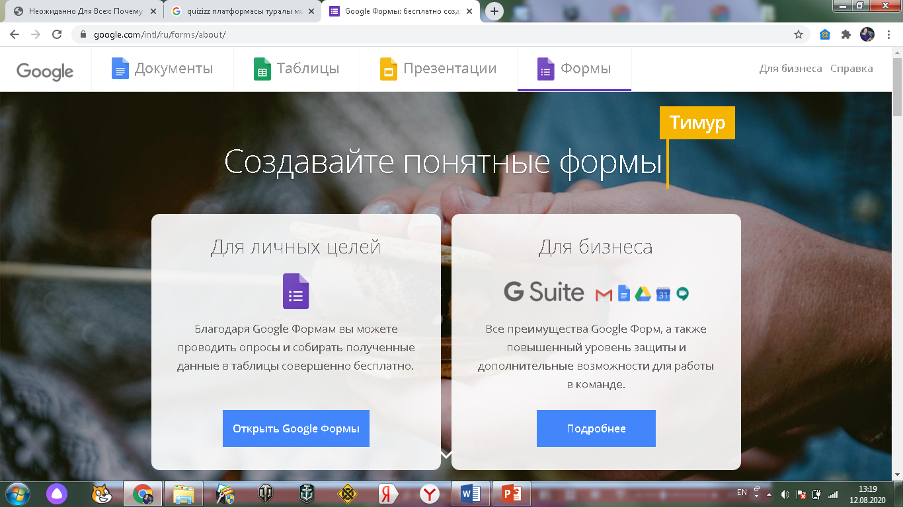
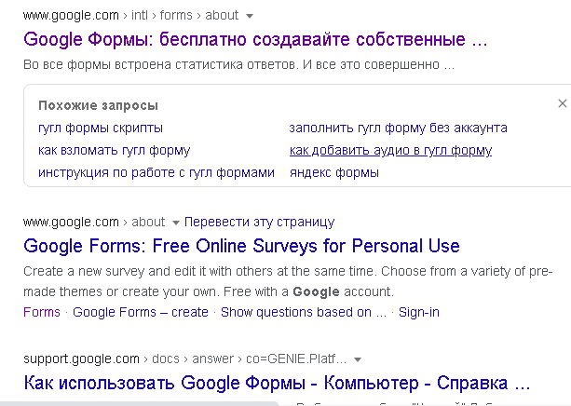
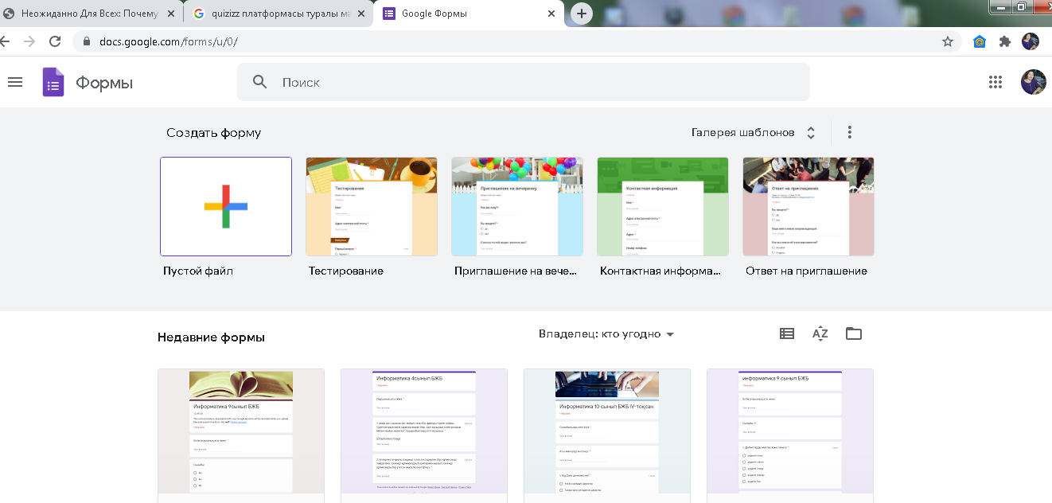
1- платформа Google Форм
Google — Америка қоғамдық корпорациясына тиесілі кеңейтілген іздеу жүйесі.Танымалдығы бойынша бірінші орында тұр, айына 41 млрд 345 млн сұраныс қабылдайды 25 миллиардтан астам веб-беттерді индекстейді, ақпараттарды 191 тілде іздеу мүмкіндігіне ие.
Google іздеу жүйесі PDF, RTF, PostScript, Microsoft Word, Microsoft Excel, Microsoft PowerPoint және т. б. форматтағы құжаттарды тауып беру мүмкіндігіне ие

Slide 3
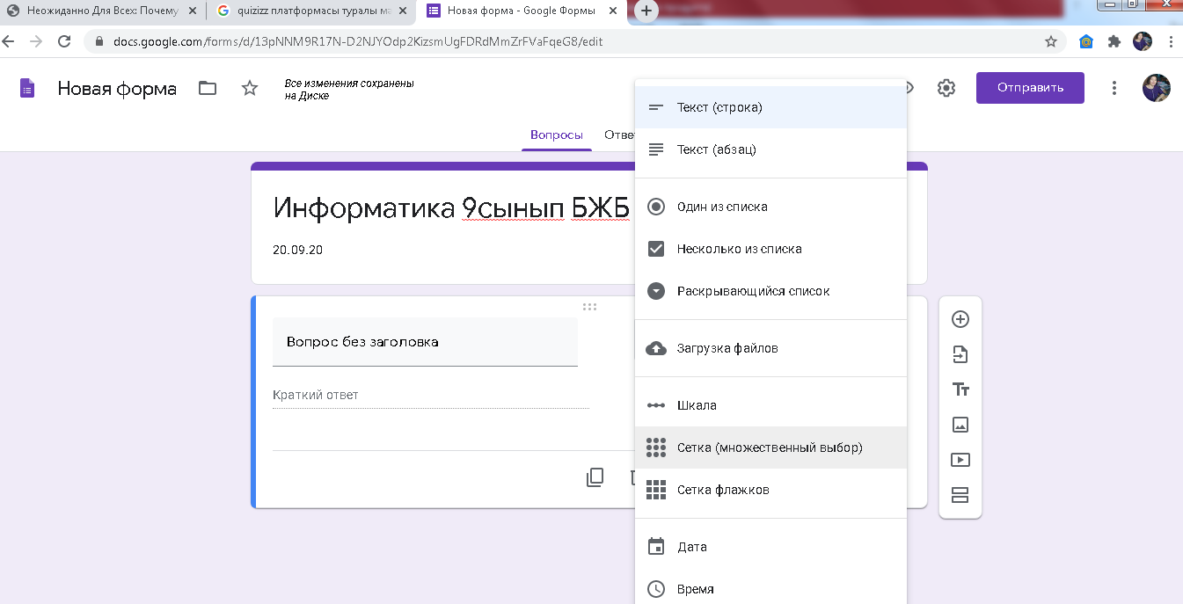
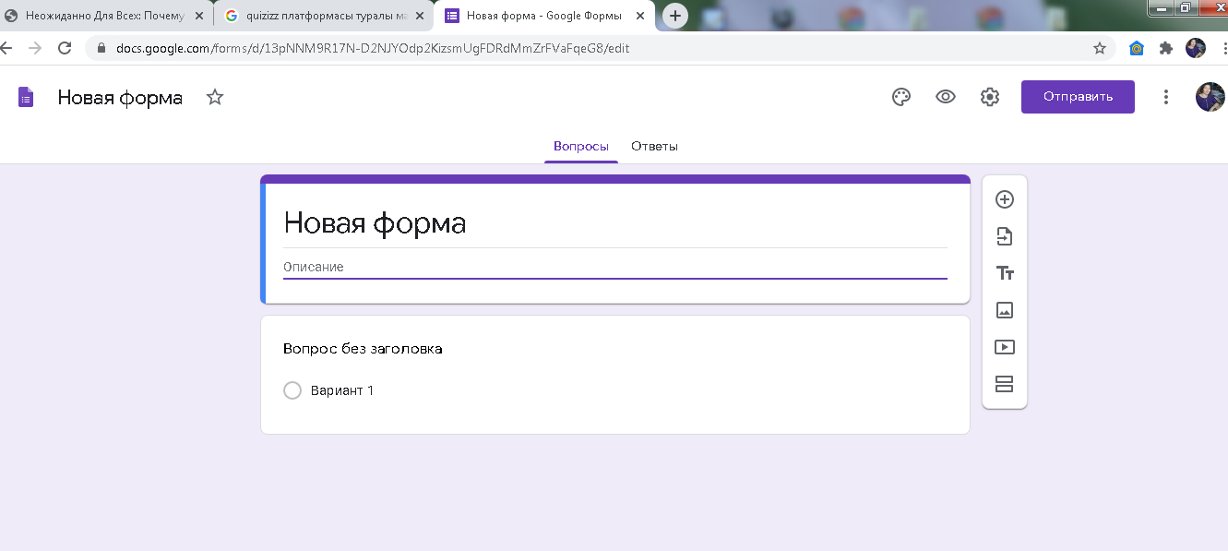

Slide 4
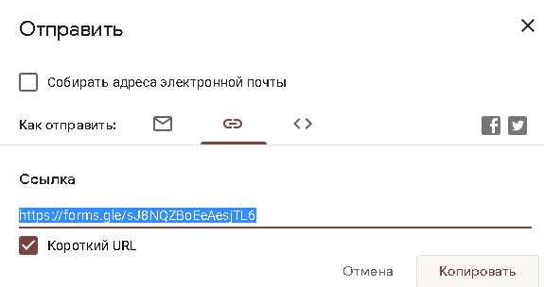
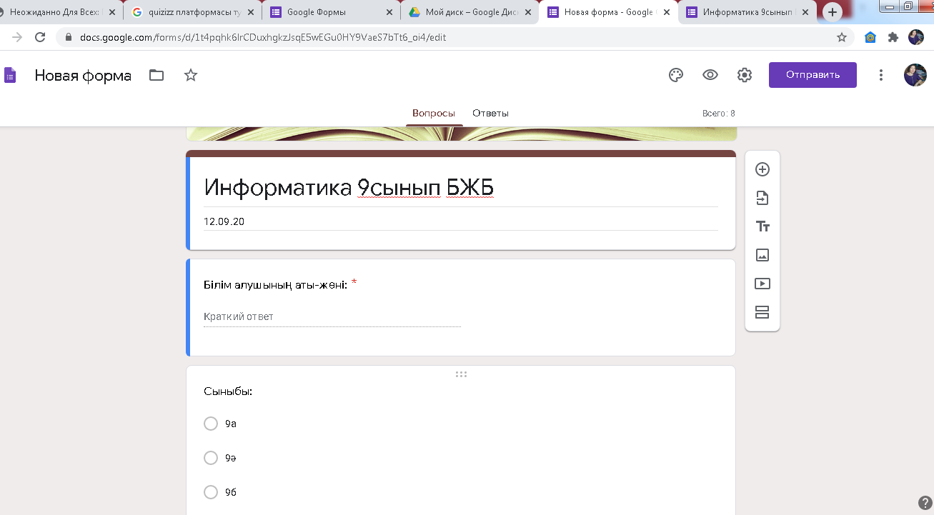
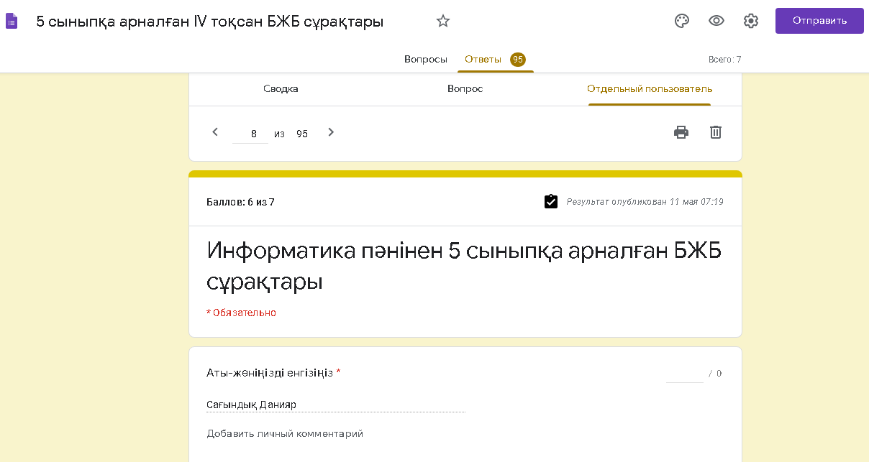

Slide 5
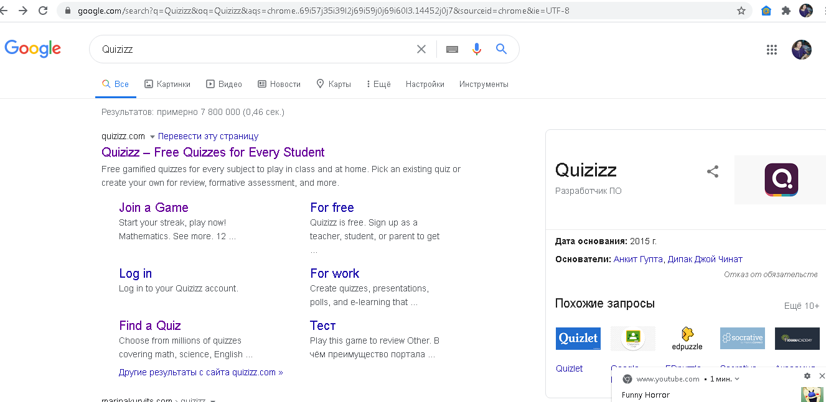
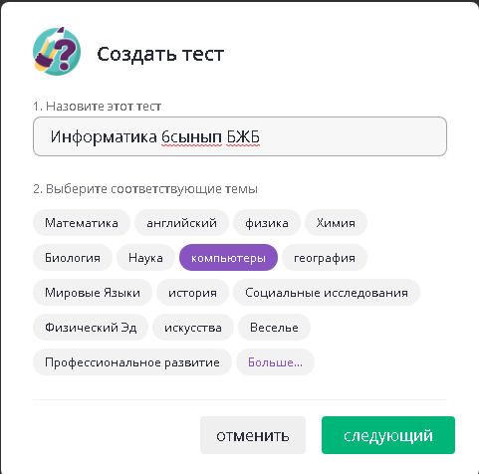
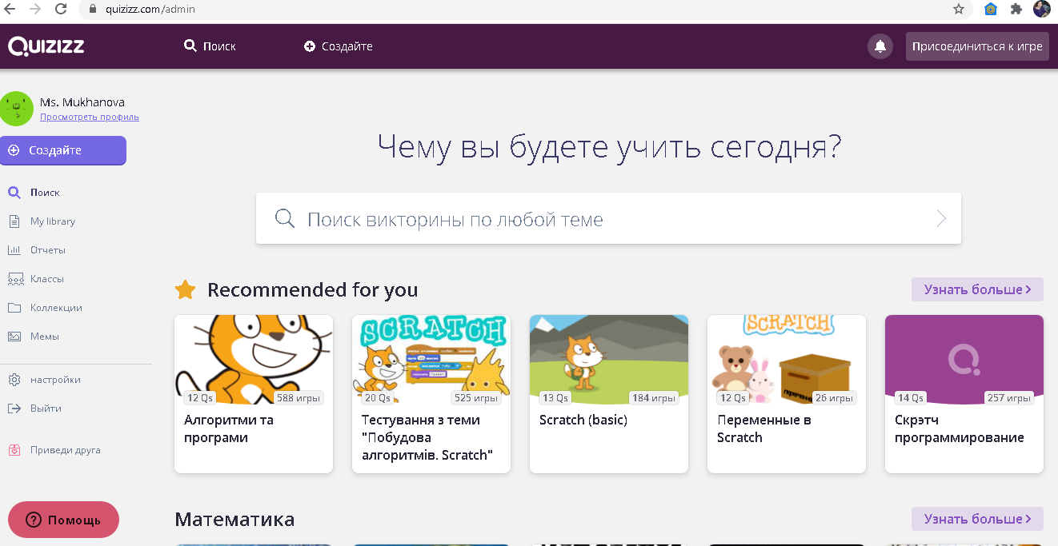
2-платформа
Quizizz.com

Slide 6
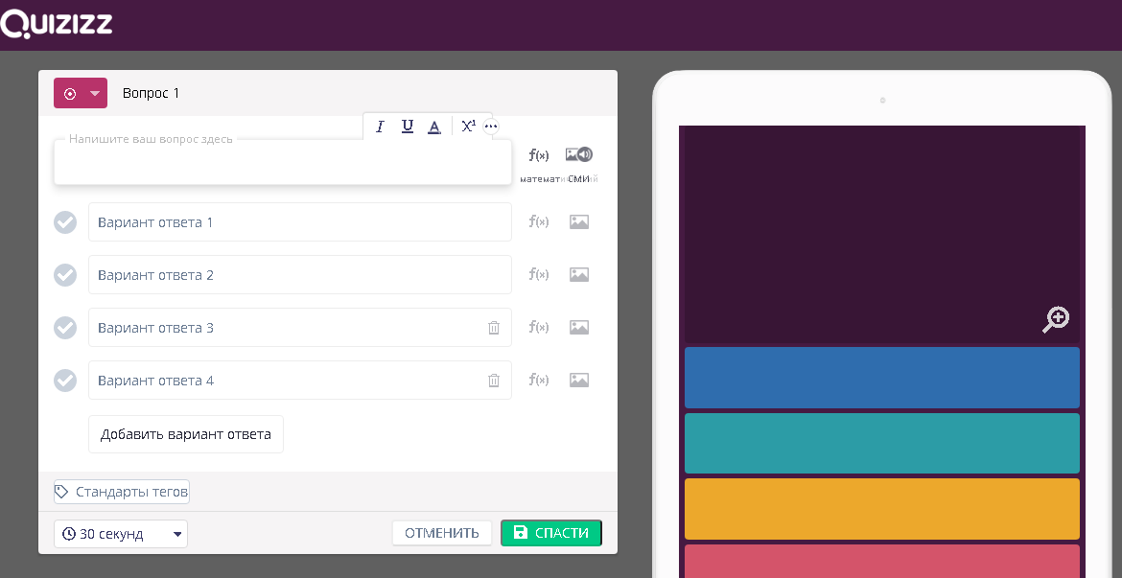
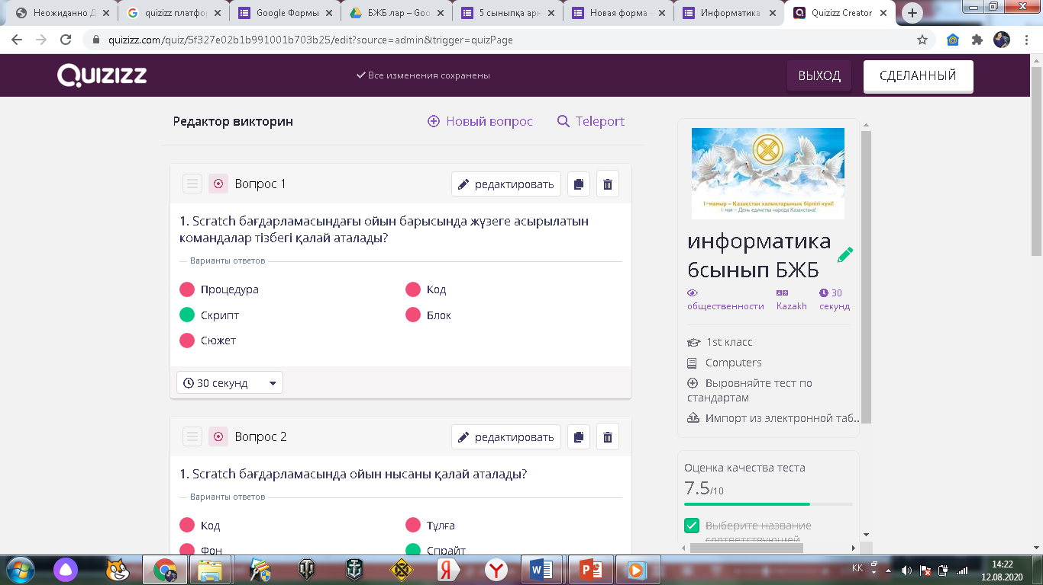
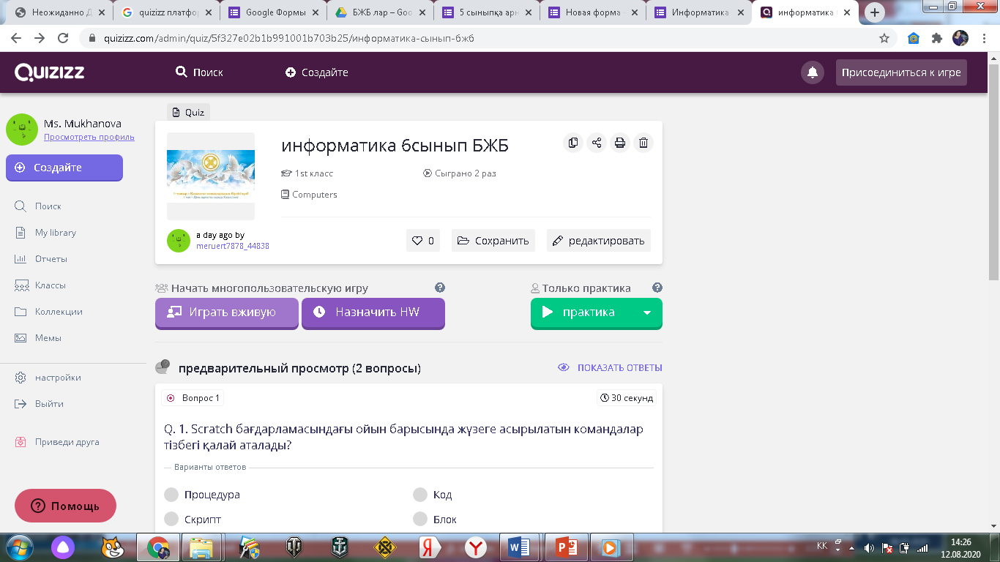

Slide 7
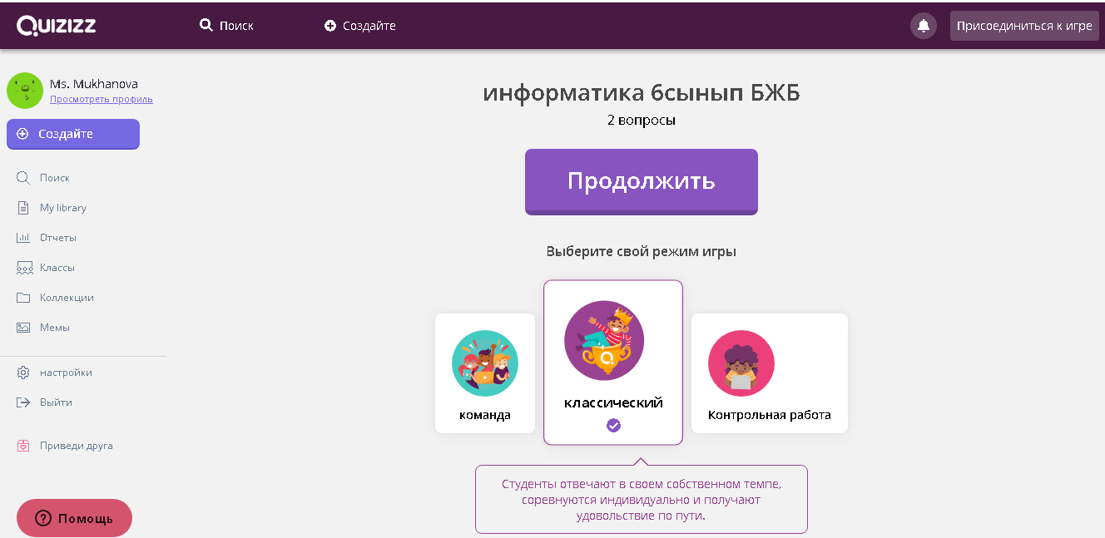
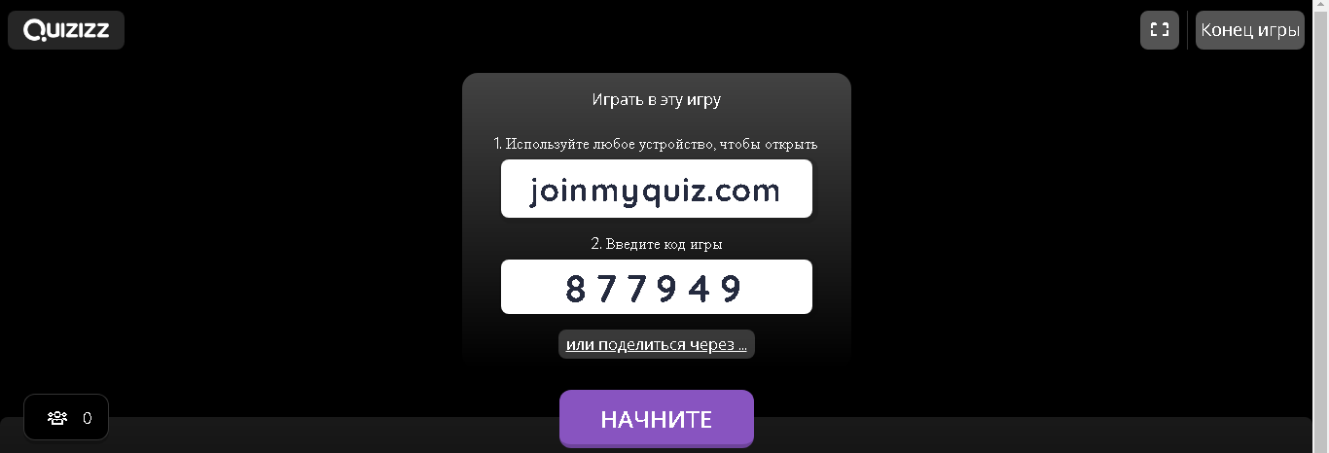

Slide 8
Сонымен бірге викториналық сұрақтар дайындауға немесе кері байланыс алуға төмендегідей платформаларды қолдануға болады.
3 - платформа
EaSyclass
4 - платформа
Kahoot.com
5 - платформа
Pollie қосымшасы

